Slide 1
Elektronika pre ATLAS experiment
Notes:
Jaroslav Bán

Slide 2
Predstavenie
Ing. Jaroslav Bán, CSc. vedecký pracovník ÚEF SAV Košice a senior stuff associate na Columbia University, New York, USA pracujúci na vývoji elektroniky pre experimenty vo fyzike vysokých energií.
Vyvinul som elektroniku, ktorá pracovala v experimentoch s ťažkými iónmi v Cerne, H1 experimente v Desy Hamburg, DO experimente vo Fermilabe a stále výborne pracuje v Atlas experimente v Cerne.
Vyvíjam radiačne odolné AD prevodníky pre Atlas trigger a Phase II upgrade.

Slide 3
Úvod
Prednáška bude diskutovať iba radiačne odolnú elektroniku vyvinutú pre Atlas experiment:
„Studená elektronika“ pre hadrónový end-cap Atlas-u
Front-end elektronika pre Larg kalorimeter Atlas-u
Radiačne odolný AD prevodník pre trigger a upgrade Atlas-u

Slide 4
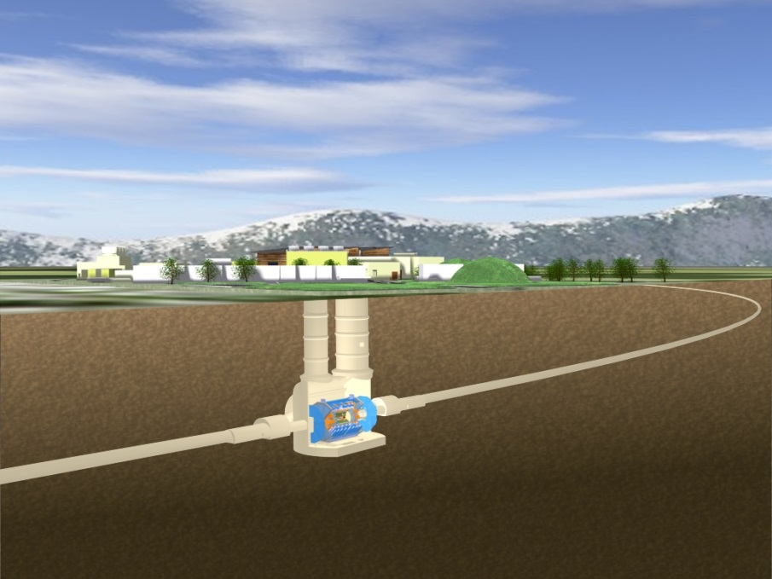
„Studená elektronika“ pre hadrónový end-cap Atlas-u
Atlas experiment

Slide 5
Atlas experiment
Hadronic End-Caps
Larg kalorimeter
(barel + 2 EC)

Slide 6
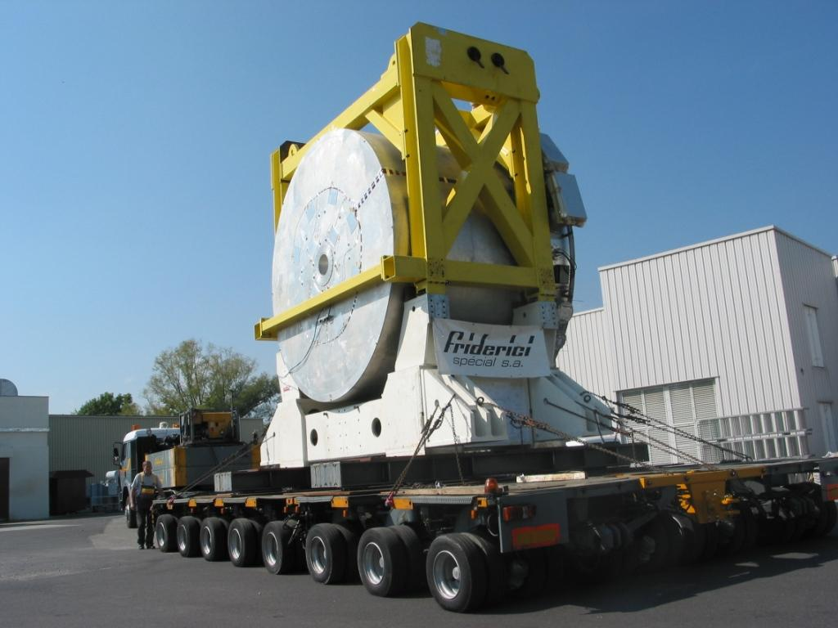
Atlas end-cap

Slide 8
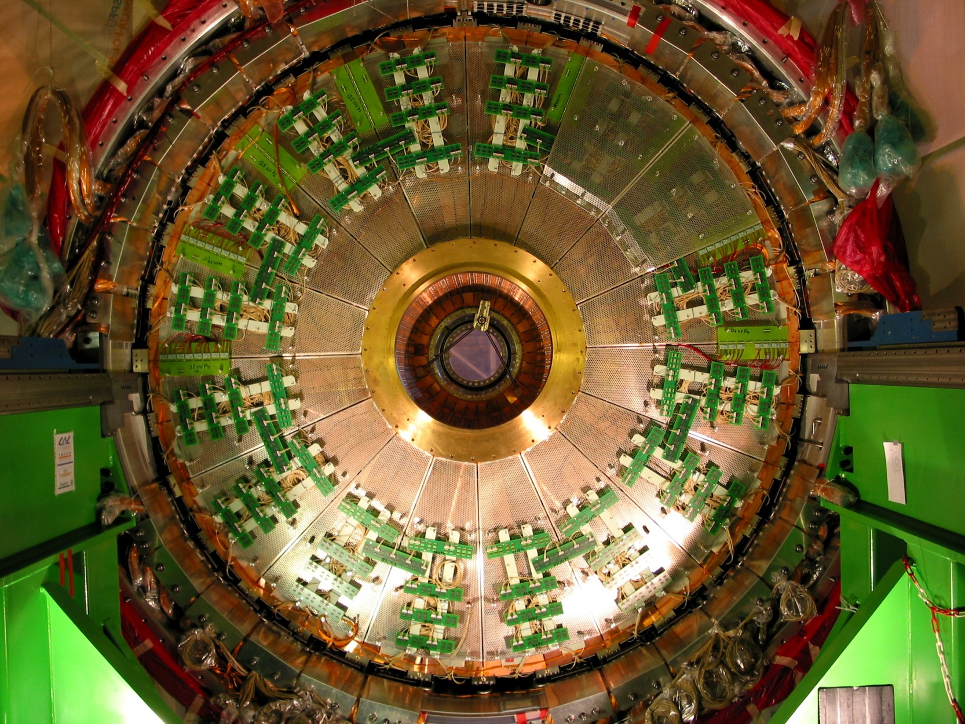
Vnútro end-capu
Za normálnych
podmienok
napnené
tekutým argónom
(-200C).

Slide 9
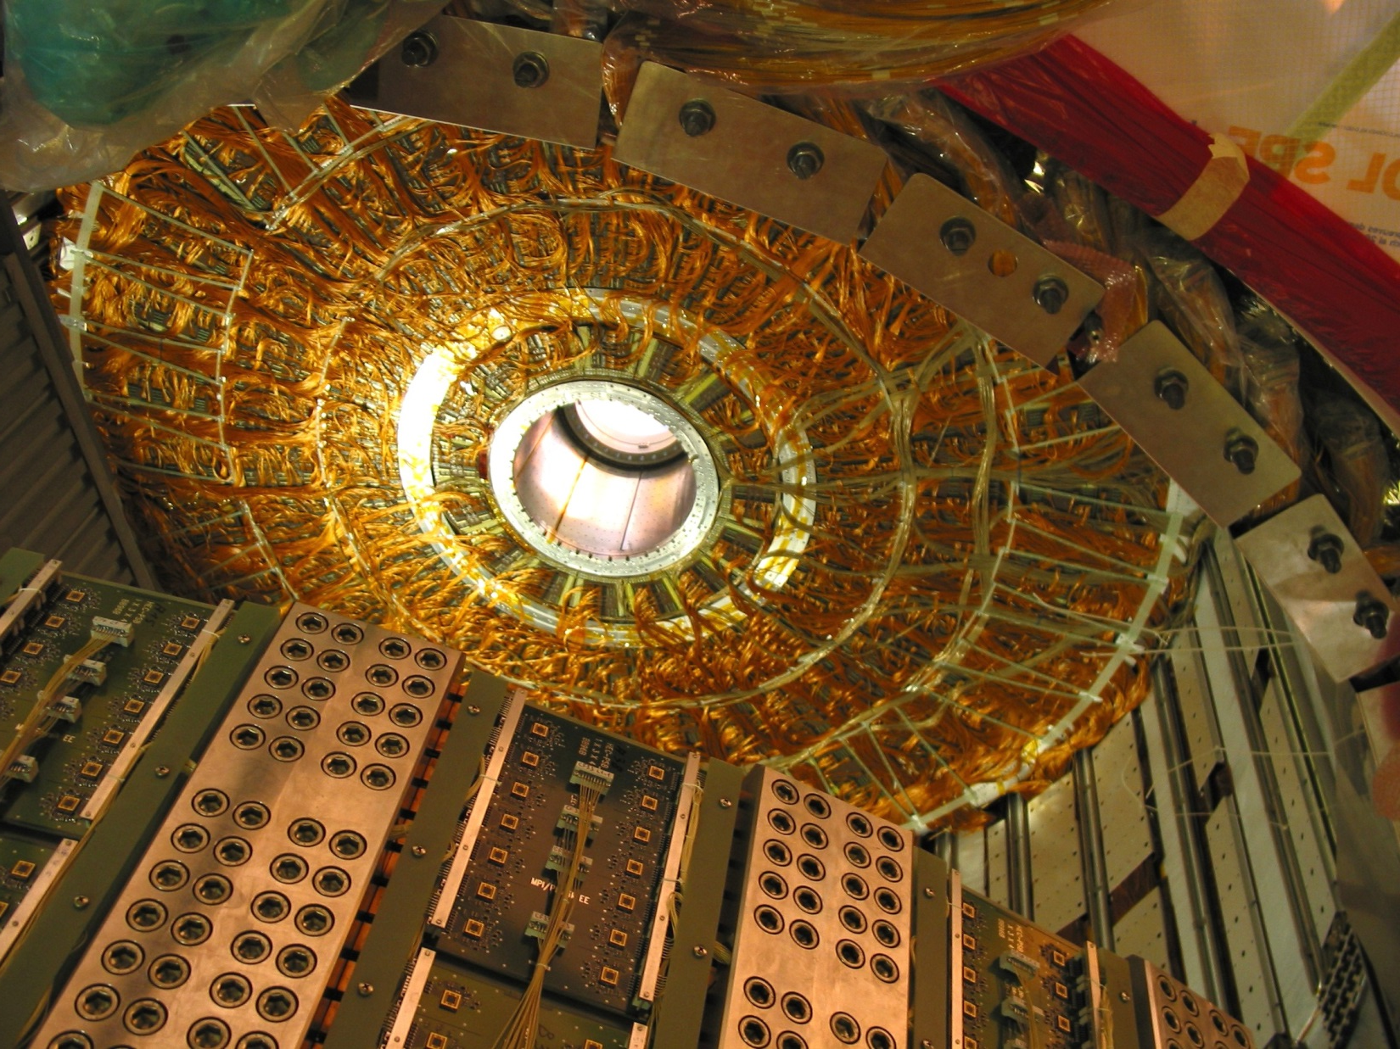
“Studená” elektronika vnútri end-capu
Dosky
„studenej
elektroniky“

Slide 10
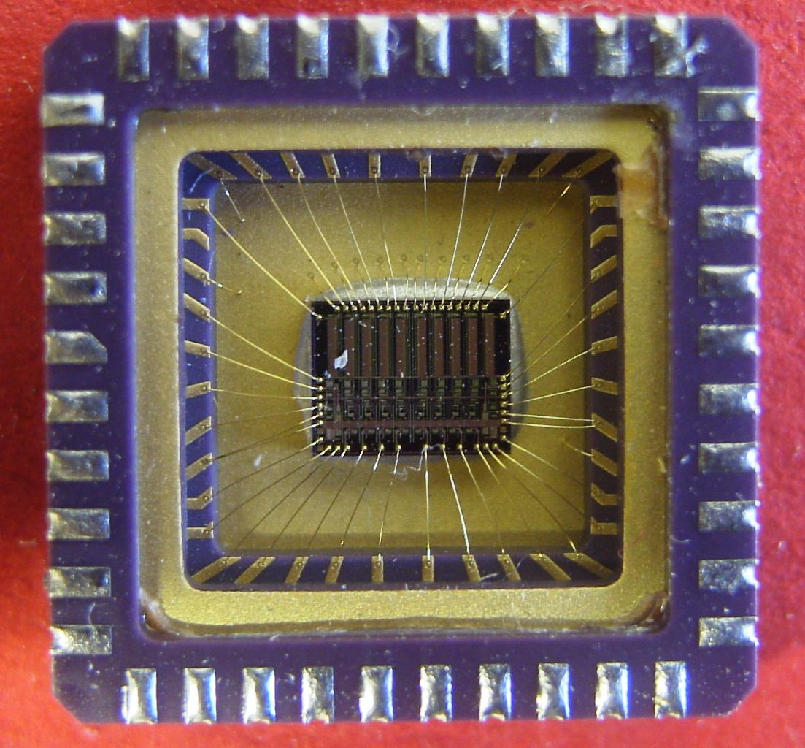
Púzdro BB96 (Ga-As) chipu
Základný
stavebný
prvok
(12x12mm)

Slide 11
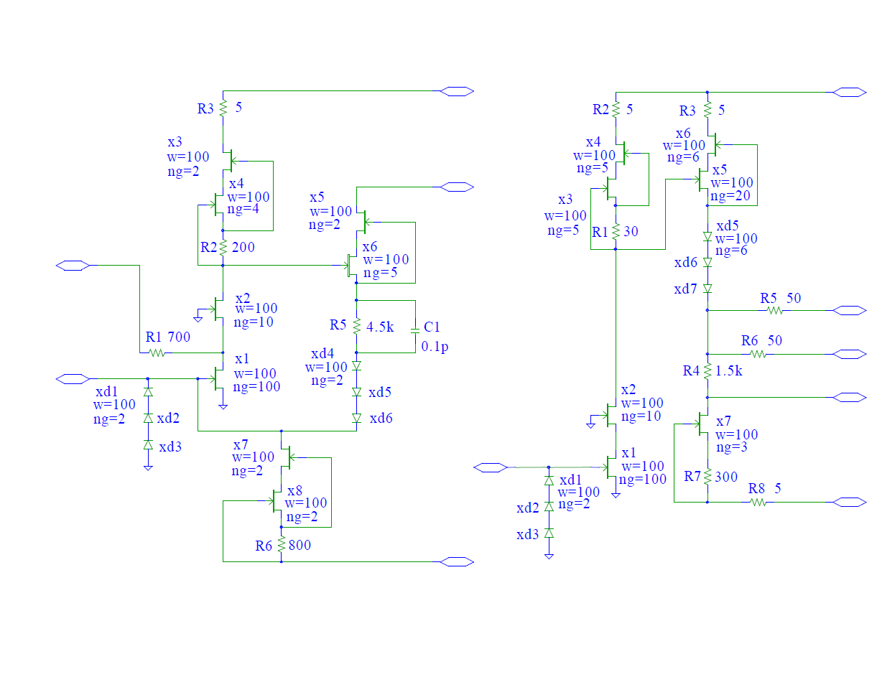
BB-96 chip schematics
1 um GaAs
technológia
Predzosilňovač
Sumačný zosilňovač

Slide 12
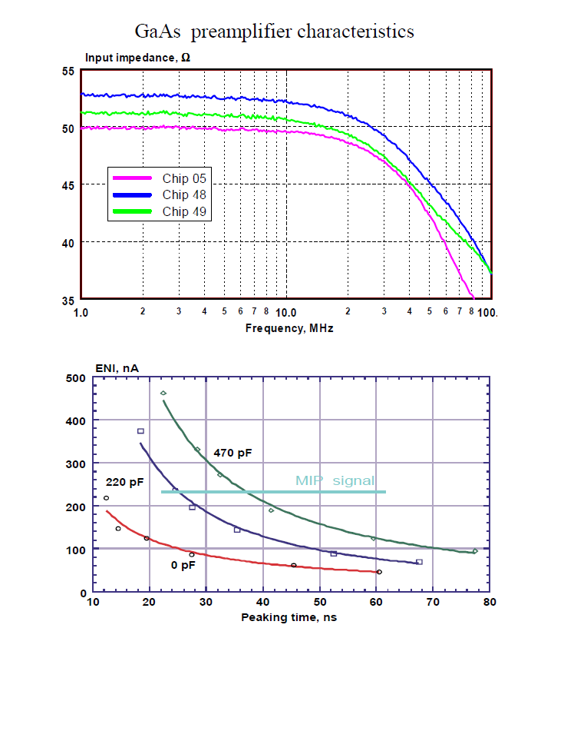
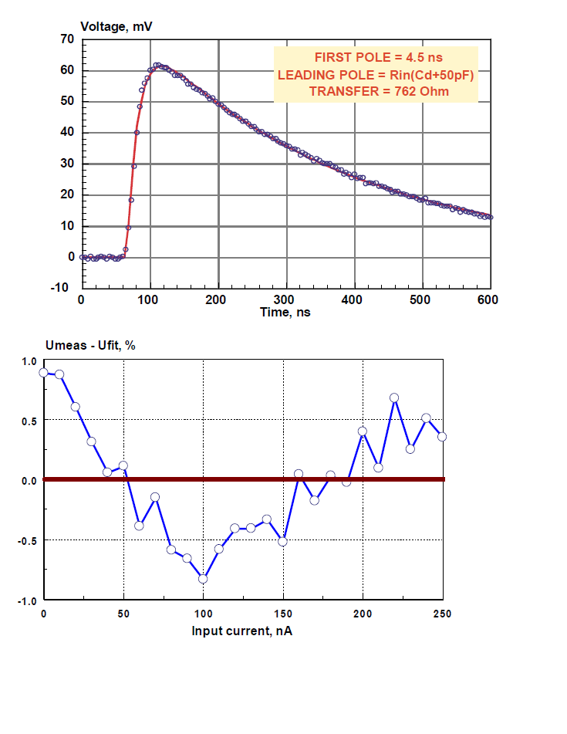
BB96 charakteristika

Slide 13
„Studená elektronika HEC“
Elektronický obvod čípu BB96 bol navrhnutý tak aby fungoval v radiácii a veľkom rozsahu teplôt (-200 + 30 C)
Studená elektronika (-200C) vyvinutá v roku 1996
Inštalovaná v roku 2003-4 a doteraz predstavuje najväčší prevádzkovaný „studený “elektronický systém na svete
Roky fungovania v Larg a radiácii povrdzujú dosiahnutie plánovaných parametrov a výkonnosti elektroniky

Slide 14
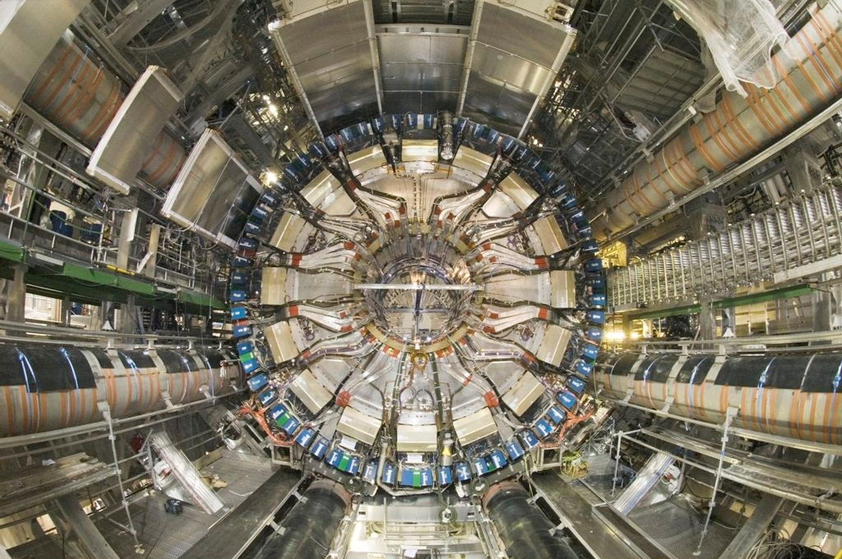
Front-end elektronika pre Larg
FEB

Slide 15
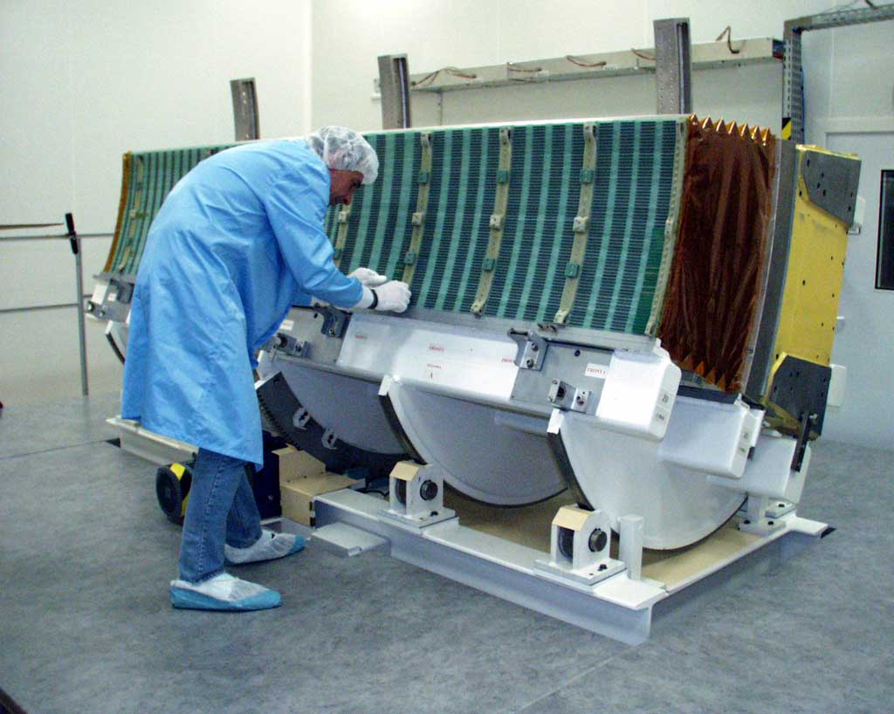
Larg kalorimeter

Slide 16
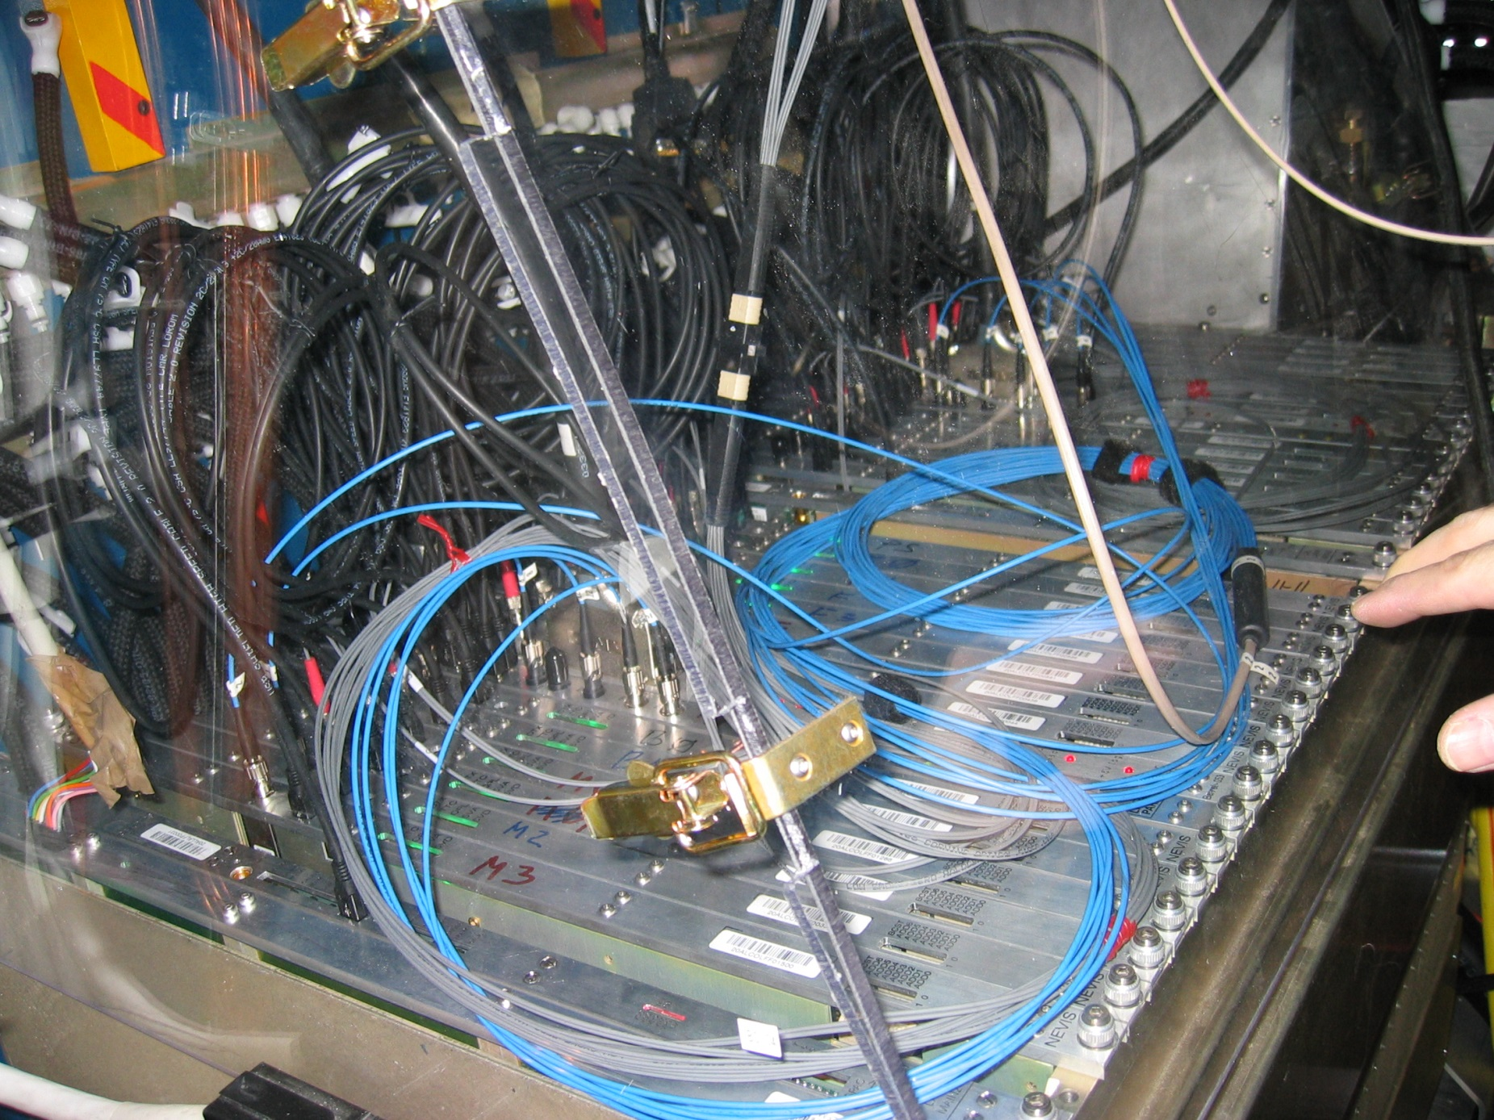
FE crate

Slide 17
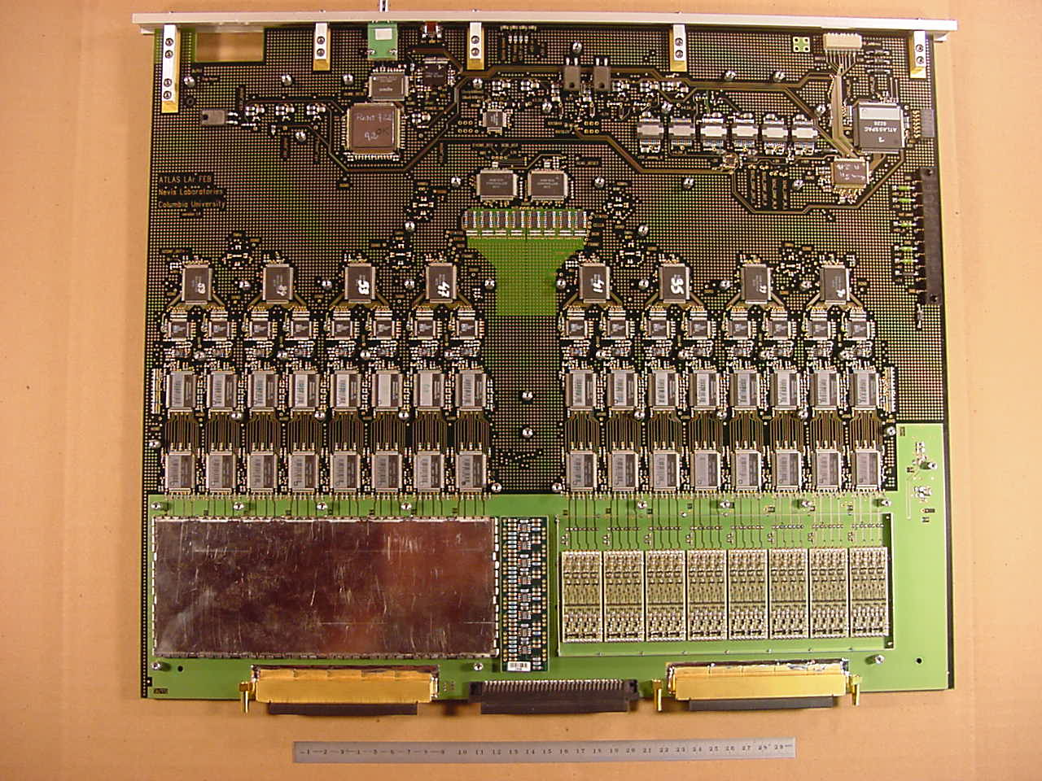
Front-end board
Optický výstup
Časovanie celej dosky
Digitálne pocesory
AD prevodníky
Analógové pamäte
Tvarovacie zosilňovače
Analogove zosilňovače

Slide 18
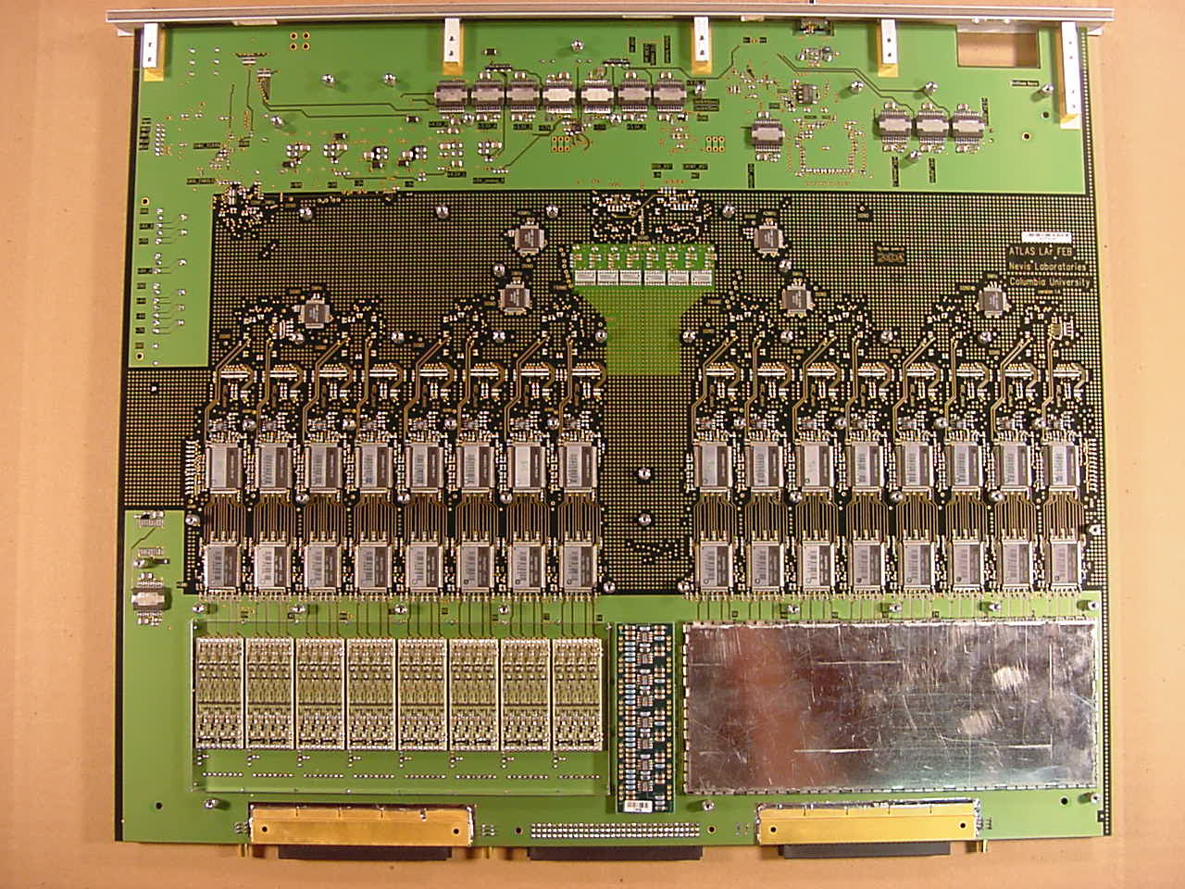
Front-end board
Regulátory zdojov
Obvody pre triggrovaciu logiku

Slide 19
Front-end elektronika
FEB doska predstavuje supercitlivú elektroniku s dynamickým rozsahom 16bit (merajúca prúdy v rozsahu nA - 10mA) a 12 bitovou presnosťou
Vodou chladený (70W na dosku), radiačne odolný elektronický sytém skladajúci sa z 1560 dosiek
Korelovaný šum celého systému je okolo 5% bieleho šumu
Larg FEB systém je kľúčový pre experiment Atlas

Slide 20
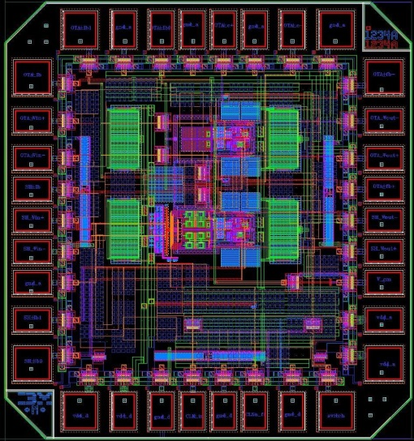
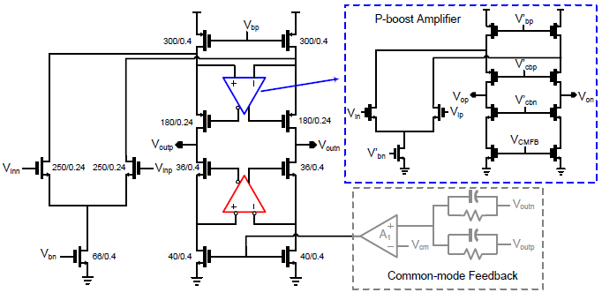
Rad-hard ADC pre trigger and upgrade
Nevis09 chip
Operational trans-conductance amplifier (OTA) circuit developed
DC gain of > 80 dB, UGB of >450MHz, power ~8mW, VDD=2.5V
The design (schematics and layout) stayed unchanged in all the next chips
S/H circuit developed
Confirmed understanding of the technology (IBM CMOS 8RF 130nm)

Slide 21
Rad-hard ADC pre trigger and upgrade
Nevis10 chip
2channels of 4MDACs working in pipeline mode
Gain selection structure implemented to test high resolution ADC using gain selection algorithms
R&D for phase-2
MDAC circuit with 12 bit performance developed
Flip-around architecture
Bottom plate sampling to 1pF capacitors
subADC with separate sampling
Flash comparator sized to comfortably meet subADC offset requirements
1.5 bits/stage, i.e. 3 possible codes to resolve one bit → digital error correction to compensate for technology limitations (cap m
atching, gain,…)

Slide 22
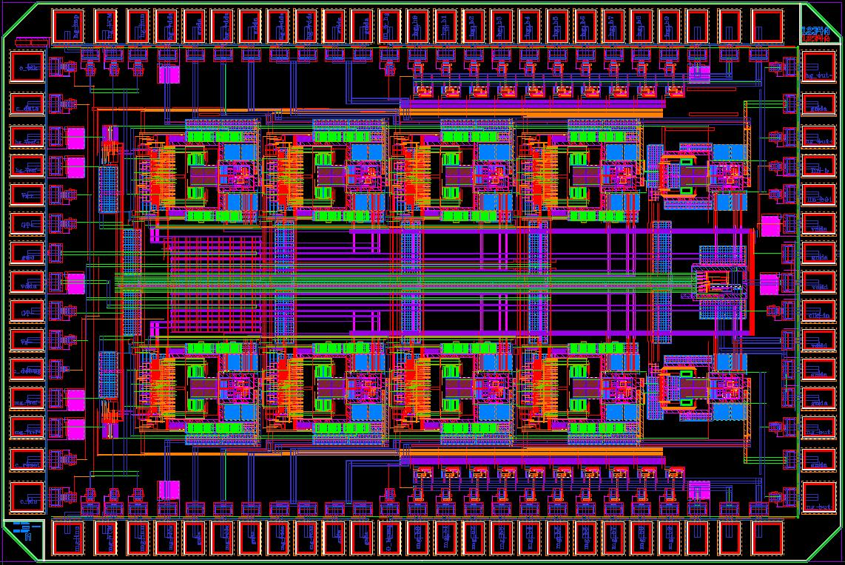
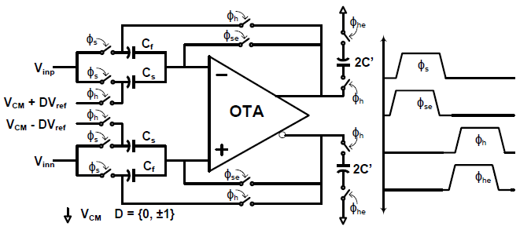
Rad-hard ADC
Nevis10 layout
MDAC block diagram (subADC not shown here)

Slide 23
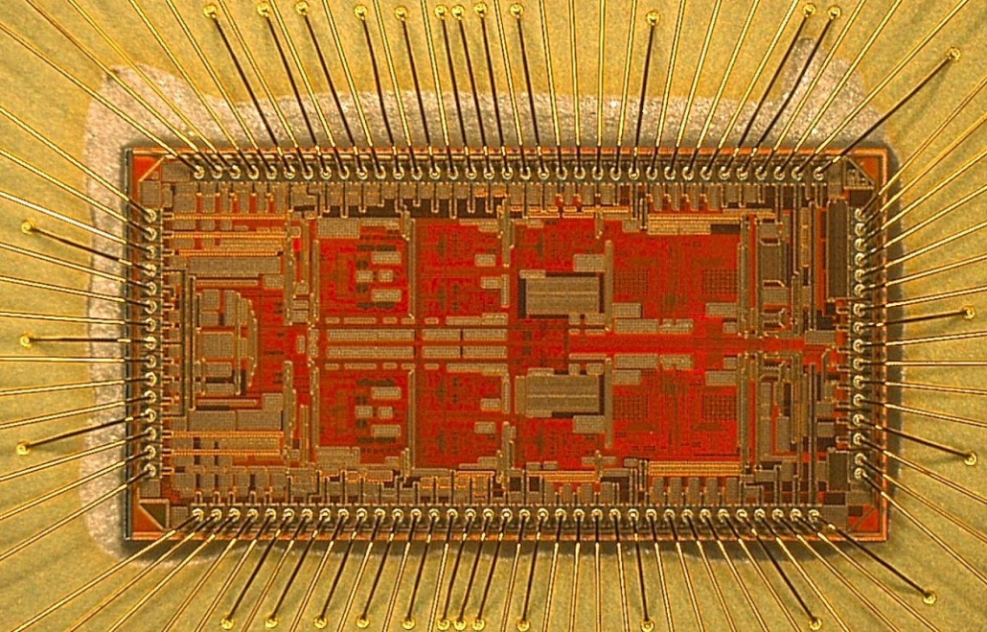
Rad-hard ADC
Nevis12 chip : a big step toward the final design
2 channels of 12 bit ADC
four (scaled down) 1.5b MDACs followed by 8 bit SAR unit
Two clock system (640MHz and 40MHz) with no PLL on the chip
Output data serializer unit
Foreground calibration constants computed outside the chip
Digital data processing unit
Triple redundant calibration constants stored/used on chip
Digital correction on the chip
8 bit synchronous SAR unit
Synchronous operation at 640 MHz

Slide 24
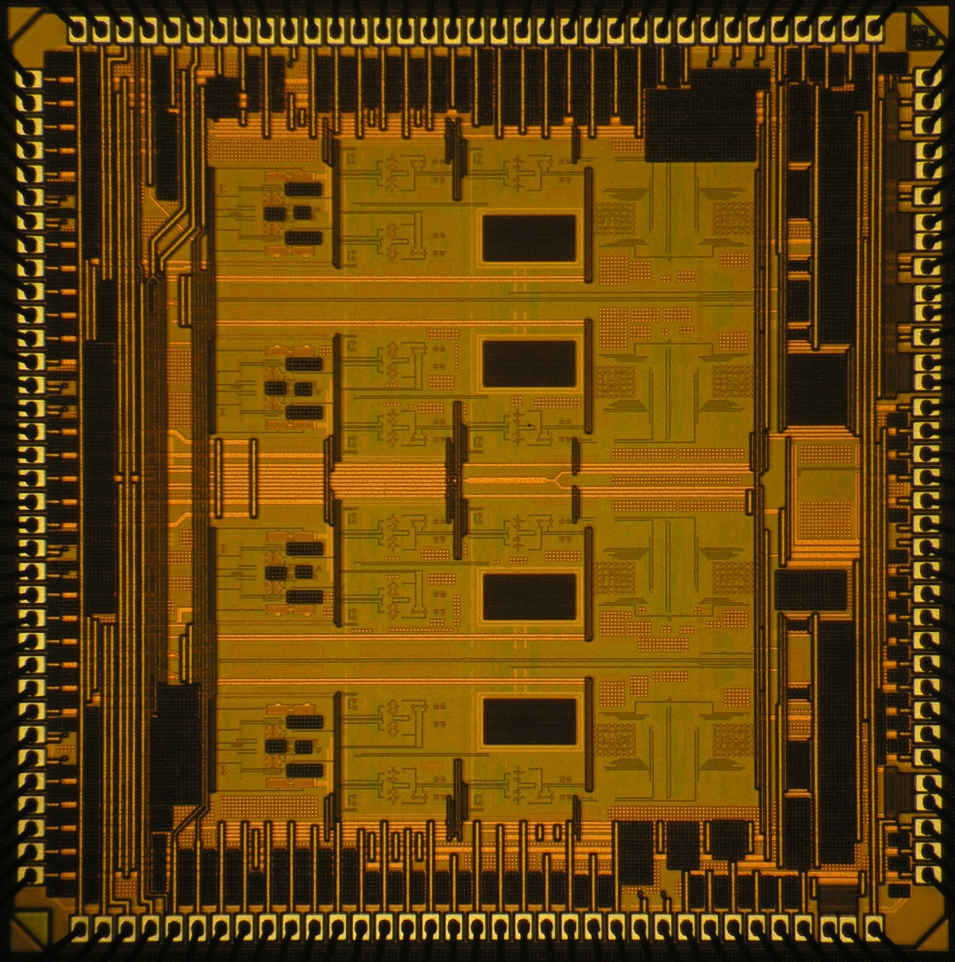
Rad hard ADC (Nevis13)
Final Layout
3.6mmx3.6mm
120 die pins
48 GND down-bonds
72pin QFN package

Slide 25
Rad-hard ADC
Nevis13 chip features
4 channels of 12bit ADC (4MDACs and 8bit SAR)
Sampling information derived from the rising edge of differential input SLVS 40MHz clock
Fast clock generated internally by PLL
Differential signal input of 2.4V FS with 1.25V common mode voltage
Reference voltages available on the I/O pins
Band-gap circuit designed at Cern
Power supply voltages: 1.2V and 2.5V
Conversion result available 87.5ns after sampling
Data sent out serially using 320MHz DDR SLVS clock signaling
Special “frame” signal marks MSB of shifted data
Calibration constants computed outside and applied inside the chip
I2C interface (1.2V signaling) allows to control all internal functions of the chip
Power dissipation of ~43mW/channel (preliminary measurement on few chips)

Slide 26
Rad hard ADC
Vyvýjaný pre budúce experimentovanie na Atlase
Nevis13-Nevis14 bude použitý v blízkej budúcnosti pre triggrovací systém Larg kalorimetra
Úsilie slúži aj pre vývoj AD prevodníka pre budúcu generáciu FEB elektroniky

Slide 27
Záver
Cern represents a hope for Slovak young people to become „best of the best“ engineers
Take the chance before you and make your life challenging, hard and sometimes difficult
This is the one of few things you will be proud of at the end of your life

